Slide 1
机器学习简介
2023年标准模型精确检验与新物理讲习活动
武 雷
南京师范大学

Slide 2
目录
初识神经网络
回归问题
分类问题
神经网络进阶
过（欠）拟合
激活函数
网络举例
卷积神经网络
自编码
神经网络
误差传递
生成对抗

Slide 3
1 初识神经网络
大量基本运算，简单
图像识别，困难

Slide 4
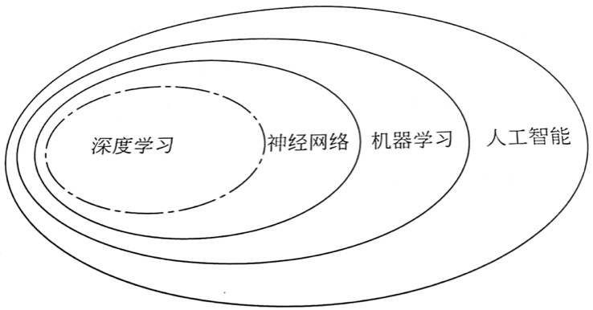
1 初识神经网络
人脑，大约1000亿个神经元
浅层神经网络发展时间线
深度学习发展时间线

Slide 5
1 初识神经网络
回归问题（regression）
分类问题（classification）

Slide 6
1 初识神经网络
回归问题（regression）：
建模和分析变量之间的关系，多预测问题

Slide 7
1 初识神经网络
预测器：机器接受了一个输入，并做出应有的预测，输出结果
人类
计算机

Slide 8
1 初识神经网络
预测器：
不知道转换公式，仅知道两者成线性关系，
以及一些正确的数值对应示例

Slide 9
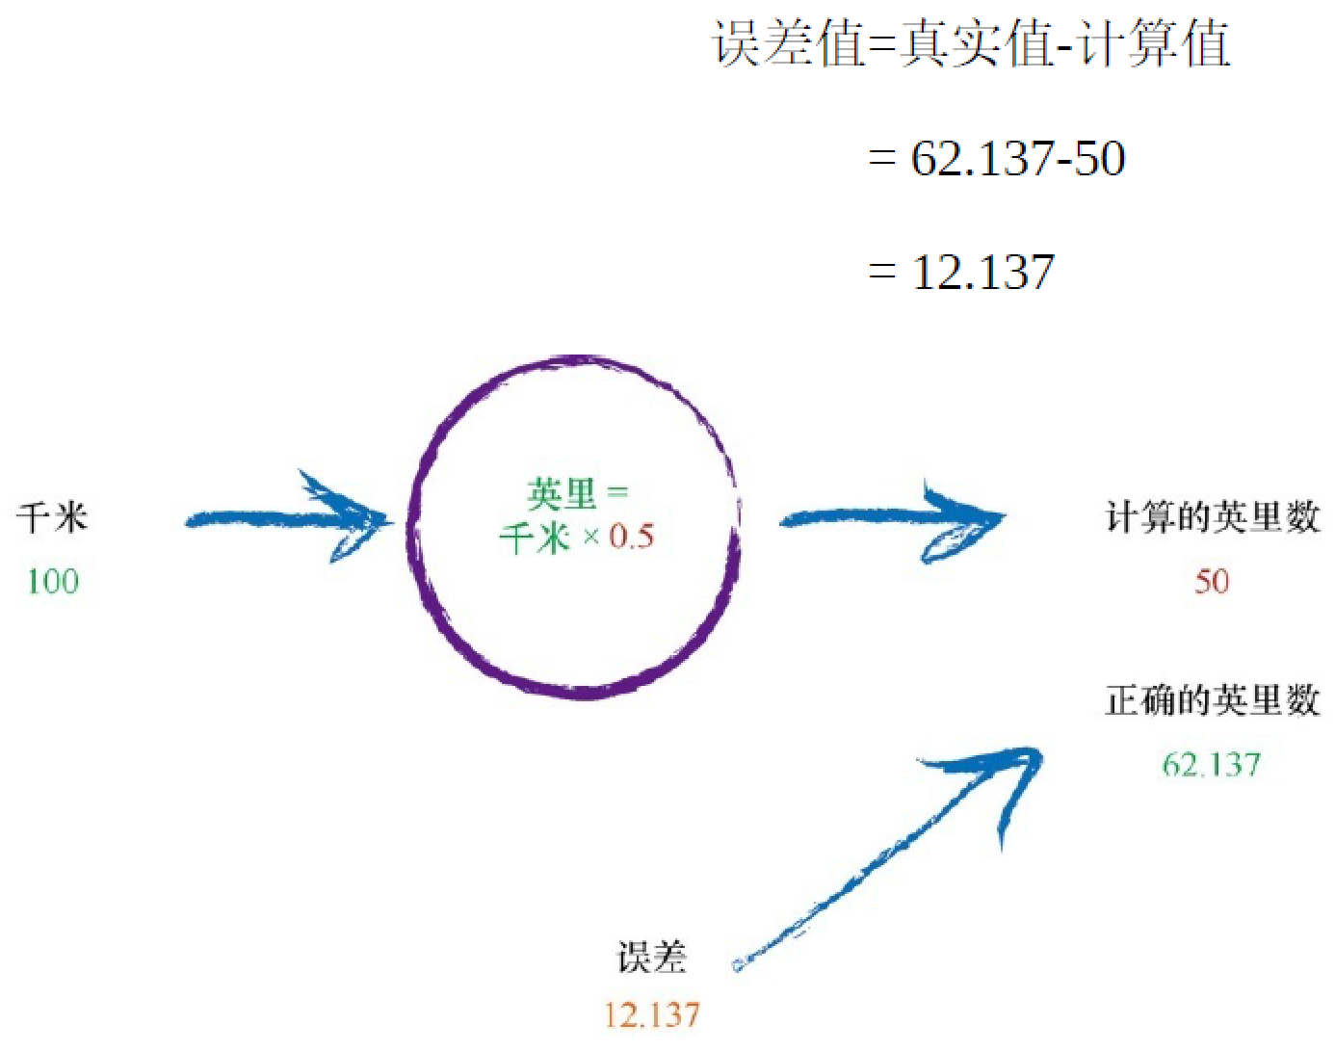
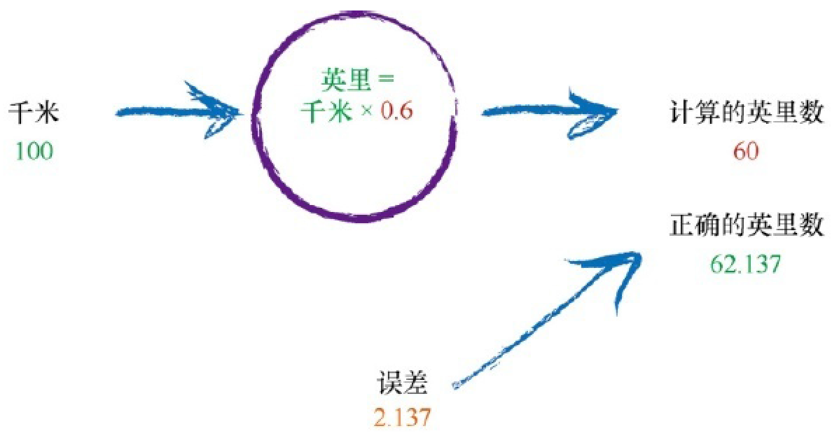
1 初识神经网络
预测器：
持续细化误差值，并多次改进答案
（神经网络中学习的核心过程）
模型
更多问题是没有一个简单的数学公式将输出和输入关联起来的。
这就是我们需要诸如神经网络这样相对成熟而复杂的方法的原因。

Slide 10
1 初识神经网络
分类问题（classification）
即：找一个函数判断输入数据所属的类别，
可以是二类别问题，也可以是多类别问题。
与回归问题相比，分类问题的输出不再是连续值，而是离散值，用来指定其属于哪个类别。

Slide 11
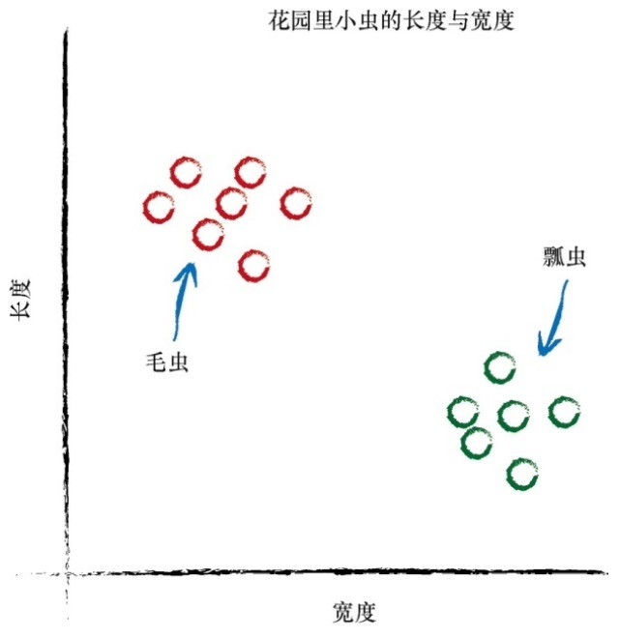
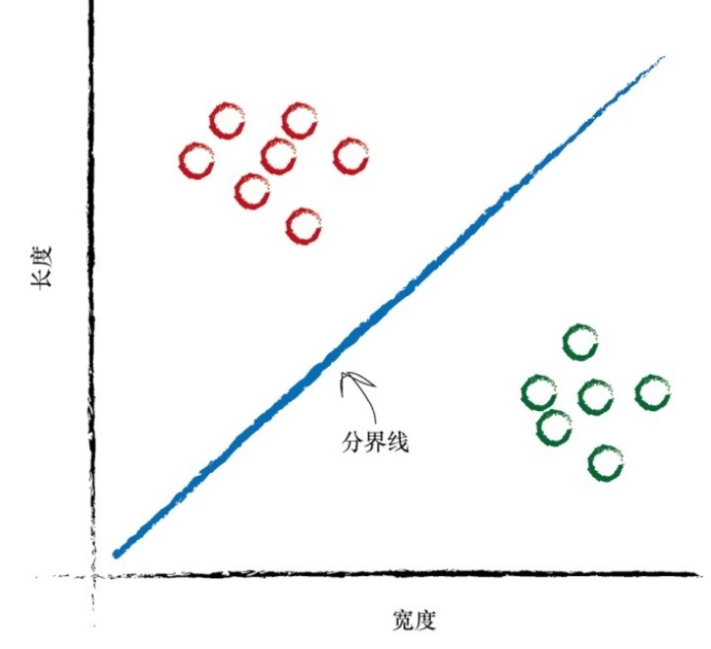
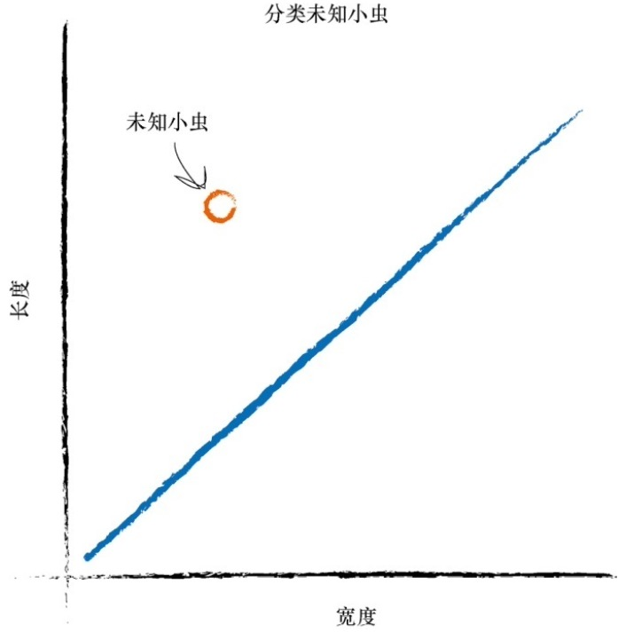
1 初识神经网络
分类器：
如何得到正确的斜率呢?如何改进划分这两种小虫的分界线呢?
这个问题的答案处于神经网络学习的核心地带

Slide 12
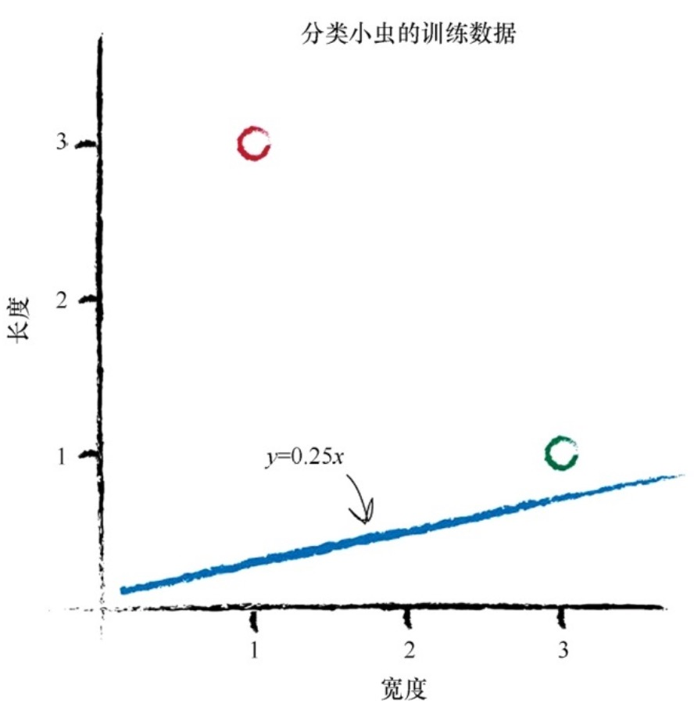
1 初识神经网络
分类器：
模型
如何调整参数A？
用来训练预测器或分类器的真实实例，
称为训练数据
数据帮助调整分类函数的斜率

Slide 13
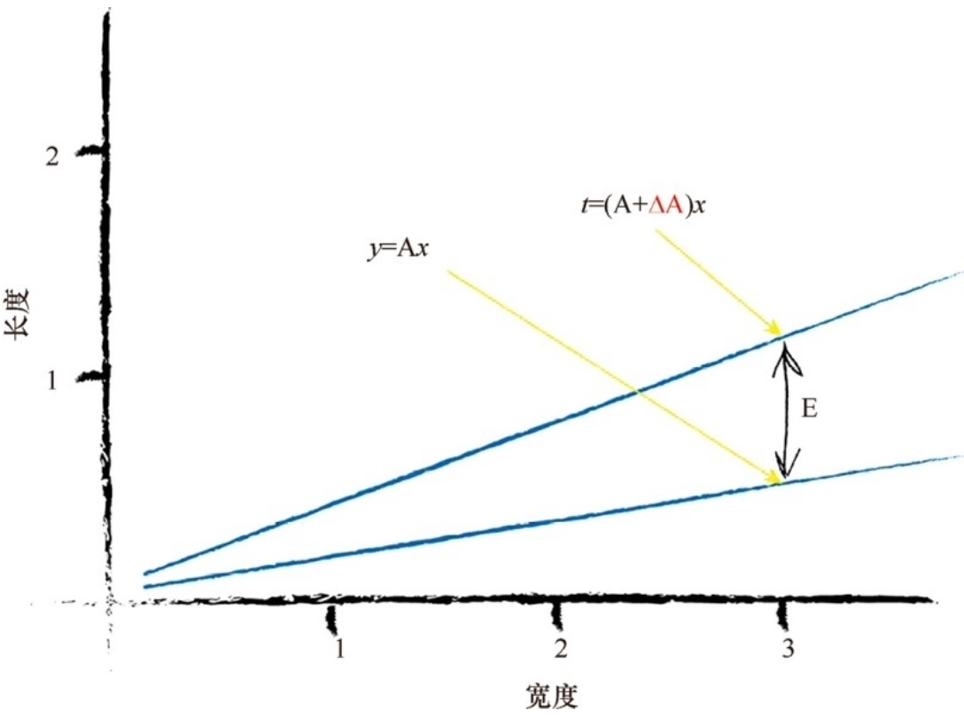
1 初识神经网络
分类器：
目标值
模型值
调整量
误差

Slide 14
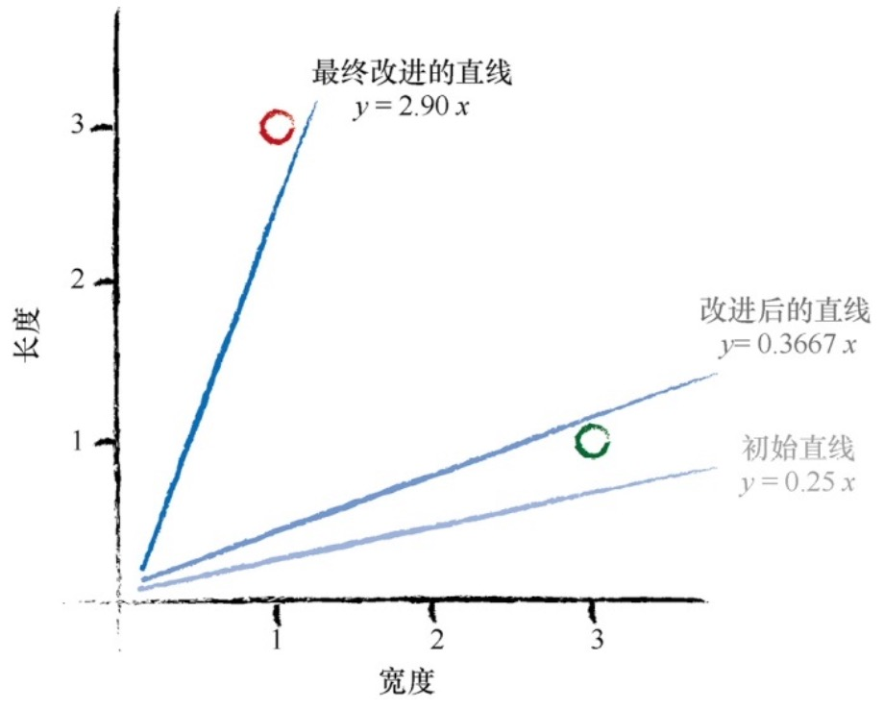
1 初识神经网络
分类器：
第一组目标值设置为1.1
……

Slide 15
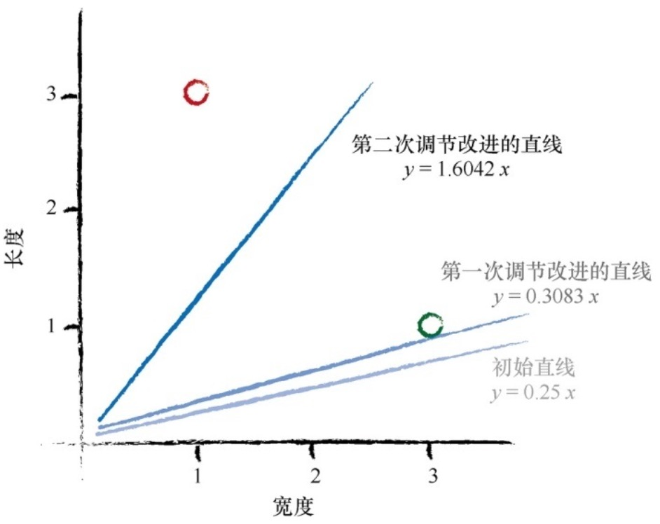
1 初识神经网络
分类器：
问题来了：
改进的直线与最后一次训练样本匹配
learning rate (L) = 0.5
适度改进(moderate)
Learning Rate

Slide 16
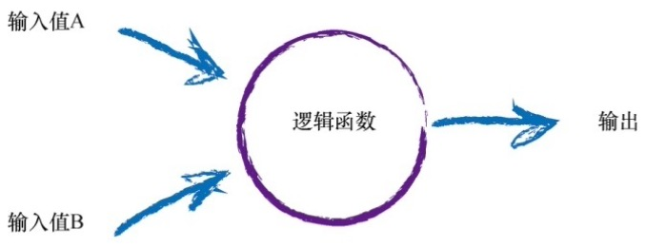
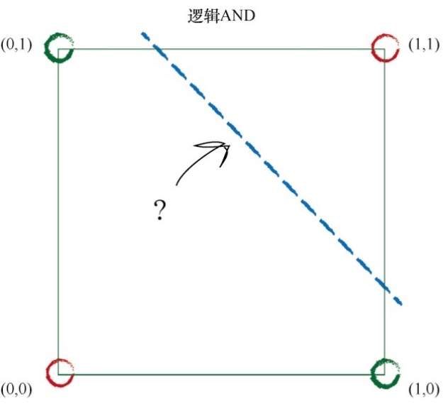
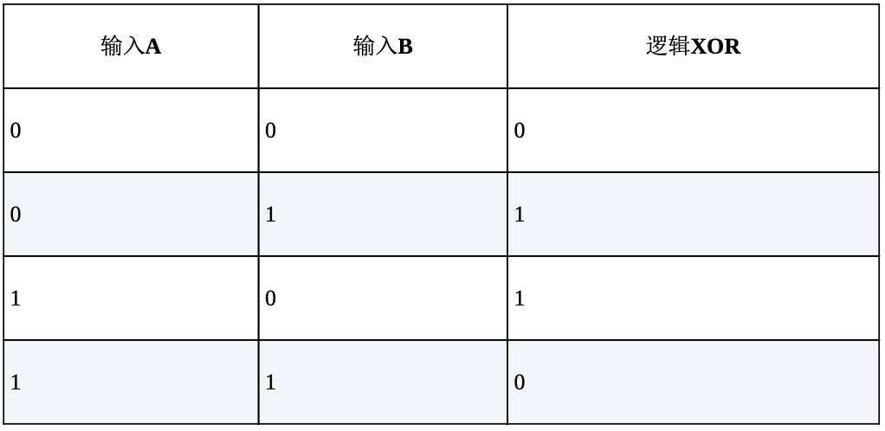
1 初识神经网络
分类器：
异或函数
只有在A或B仅有一个为真，
但两个输入不同时为真的情况下，才输出为真。
多个分类器一起工作
这是神经网络的思想

Slide 17
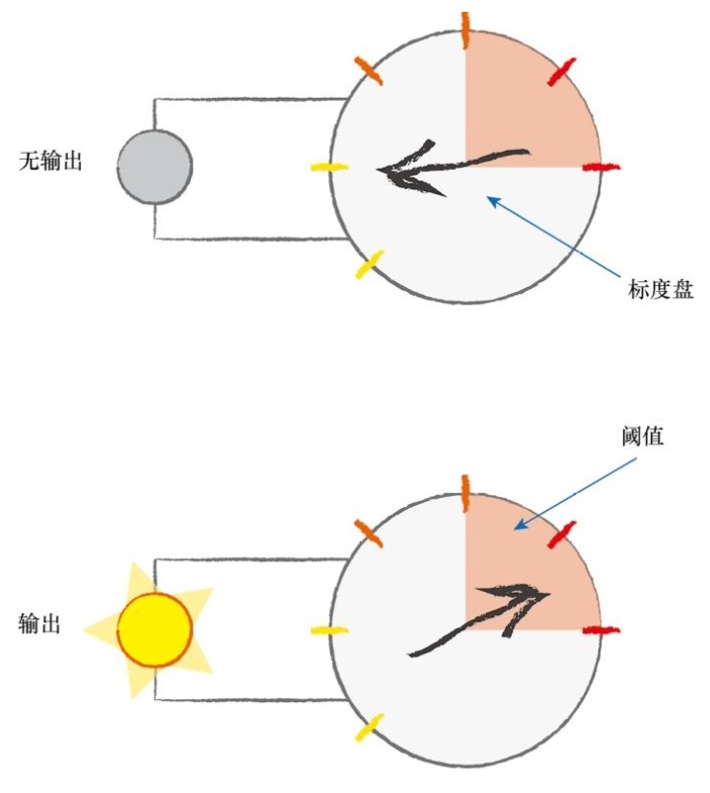
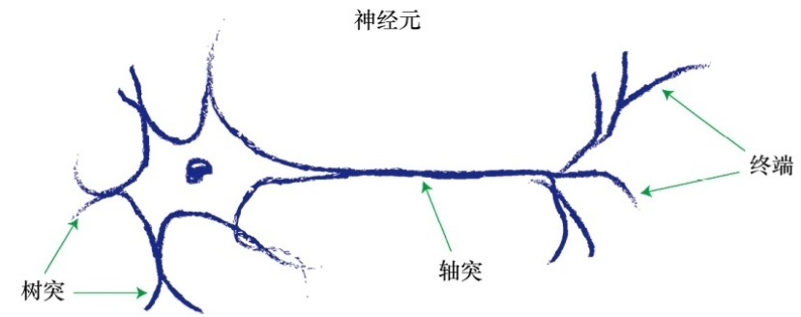
1 初识神经网络
神经元：
输入
阈值
输出
抑制噪音

Slide 18
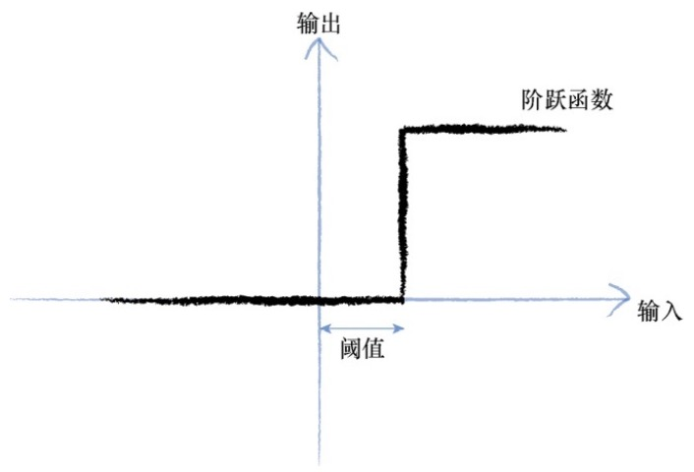
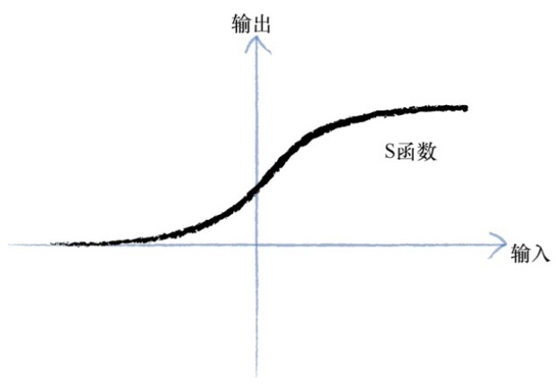
1 初识神经网络
神经元：
激活函数
Sigmoid 函数

Slide 19
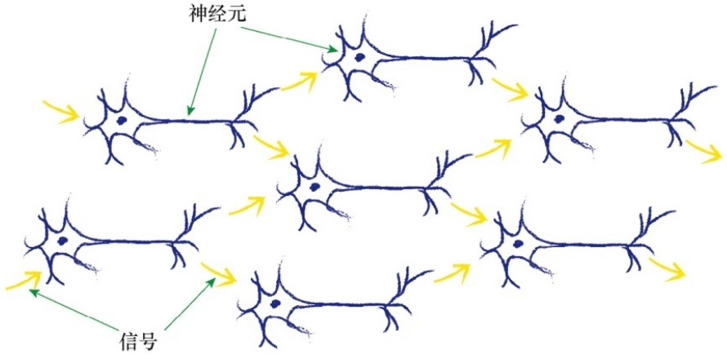
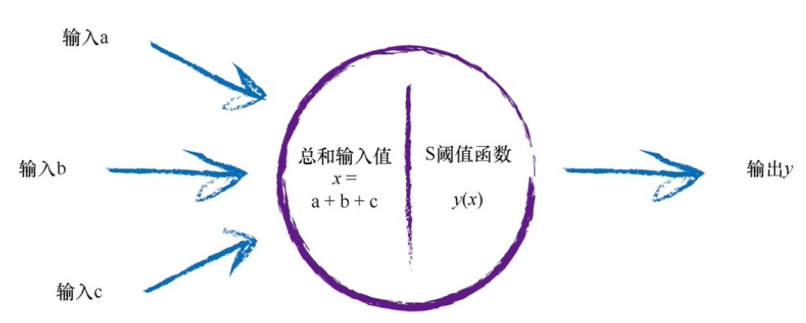
1 初识神经网络
神经元：
多输入，模糊性
每个神经元接受来自其之前多个神经元的输入，并且如果神经元被激发了，它也同时提供信号给更多的神经元。
感知机

Slide 20
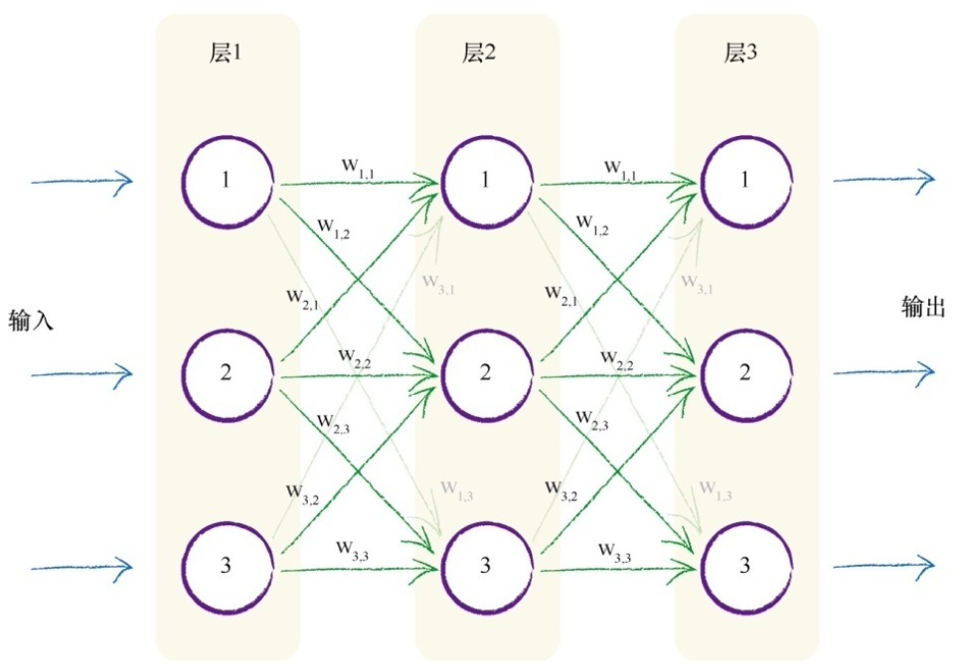
1 初识神经网络
神经网络：
如何进行学习？Or 网络参数如何调整？
1、调整输入的总和或阈值函数
2、调整节点之间的连接强度
随着神经网络学习过程的进行，神经网络通过调整优化网络内部的链接权重改进输出，一些权重可能会变为零或接近于零。

Slide 21
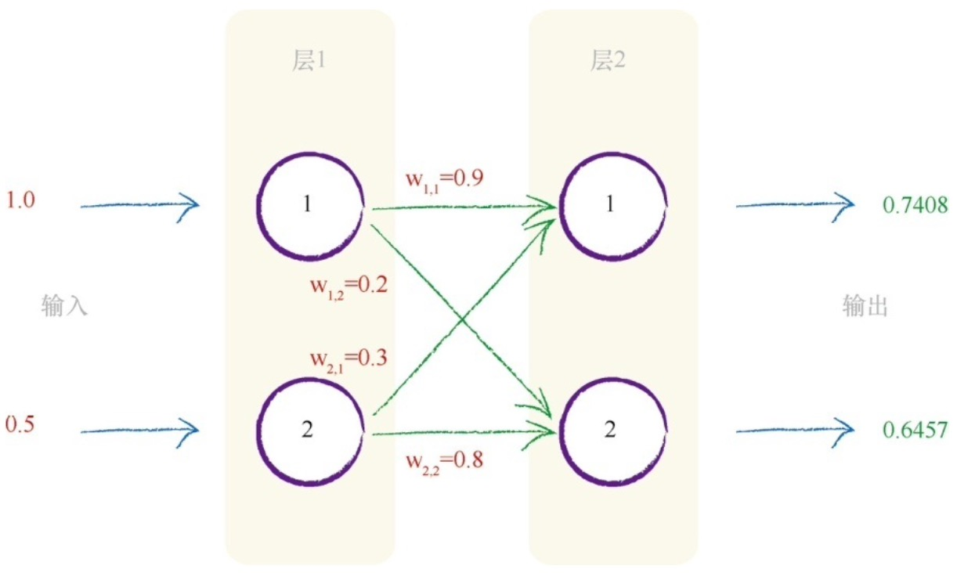
1 初识神经网络
神经网络如何工作：
输入层，不做计算
使用矩阵乘法表示所有计算
Sigmoid 函数

Slide 22
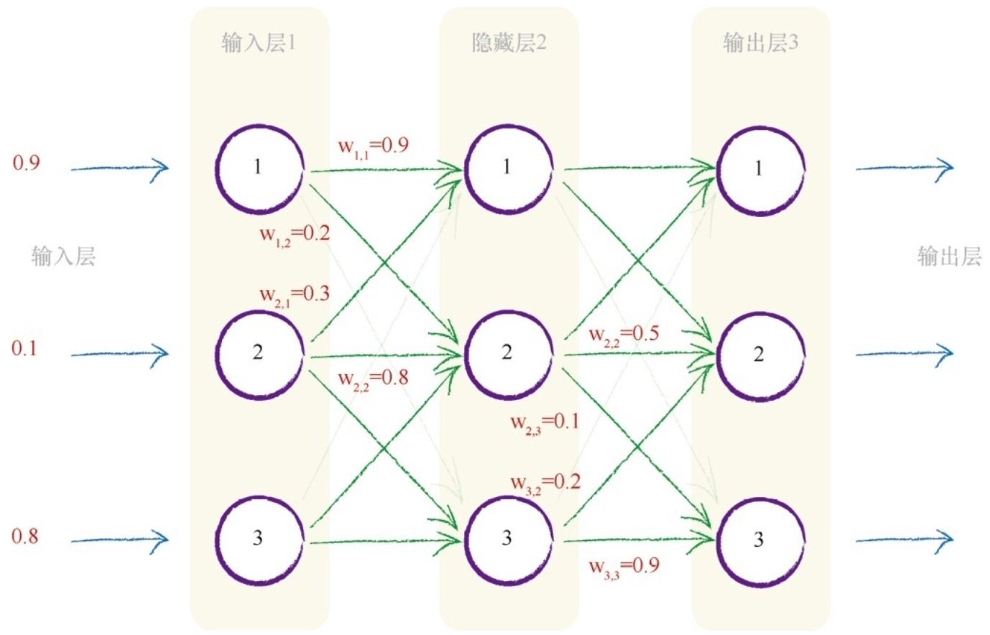
1 初识神经网络
三层神经网络：

Slide 23
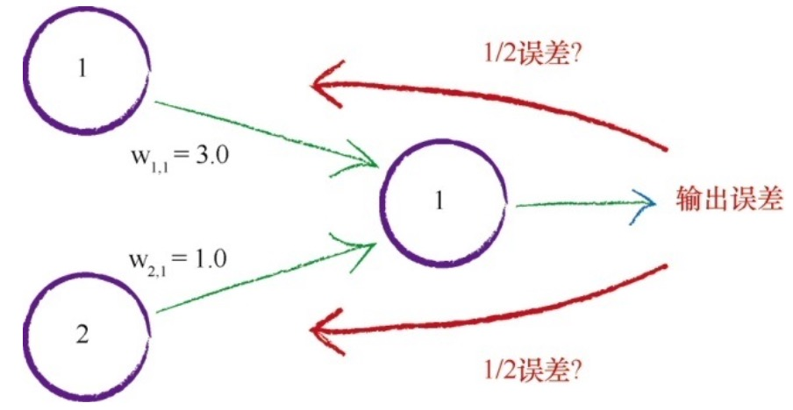
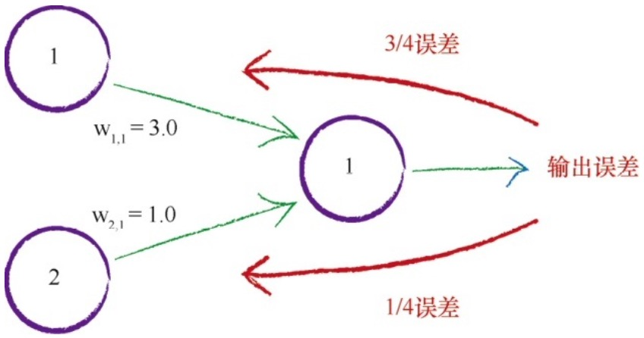
1 初识神经网络
误差传递：
下一步，将神经网络的输出值与训练样本中的输出值进行比较，计算出误差。我们需要使用这个误差值来调整神经网络本身，进而改进神经网络的输出值。
平均模式
权重模式

Slide 24
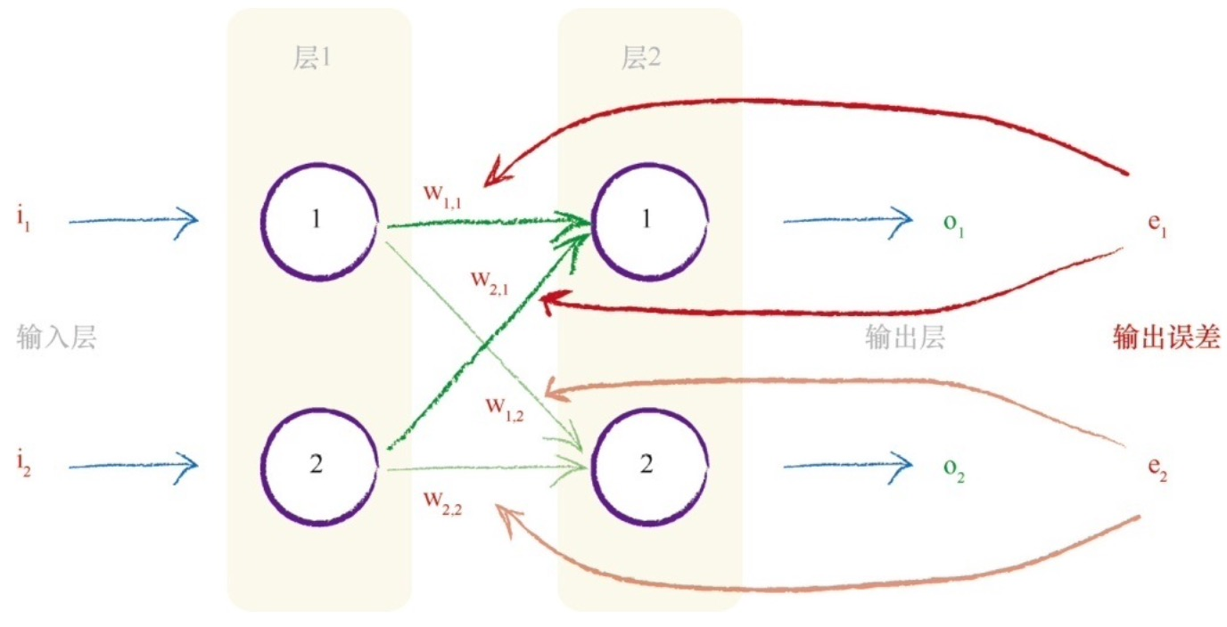
1 初识神经网络
多个输出节点反向传播误差：
二层二个输出

Slide 25
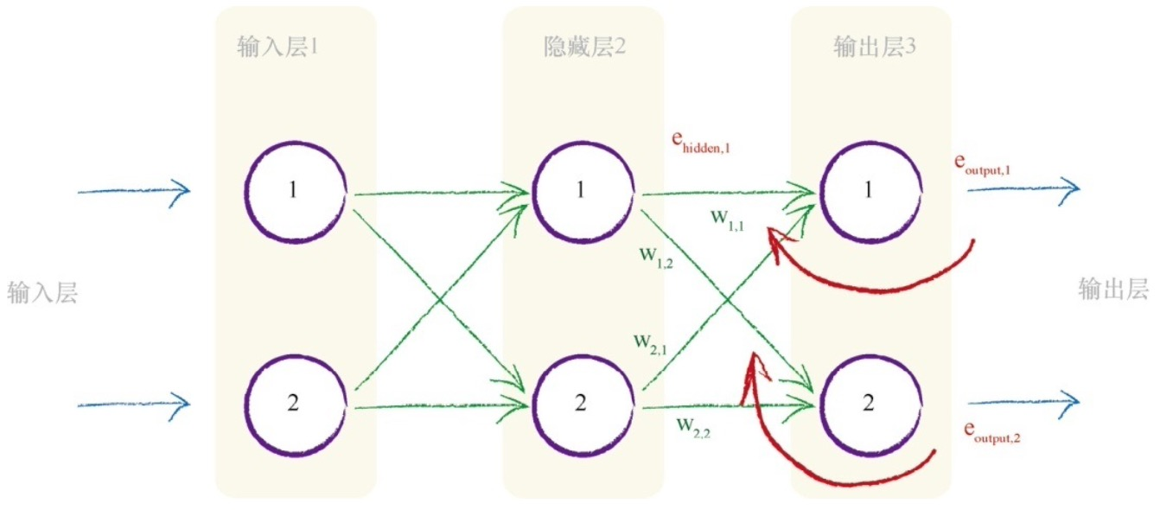
1 初识神经网络
多个输出节点反向传播误差：
三层二个输出
误差信息流
Hidden layer的误差是什么？
重组这两个链接的误差，
形成这个节点的误差。
例如：与隐藏层节点前向连接所有链接中分割误差的和。

Slide 26
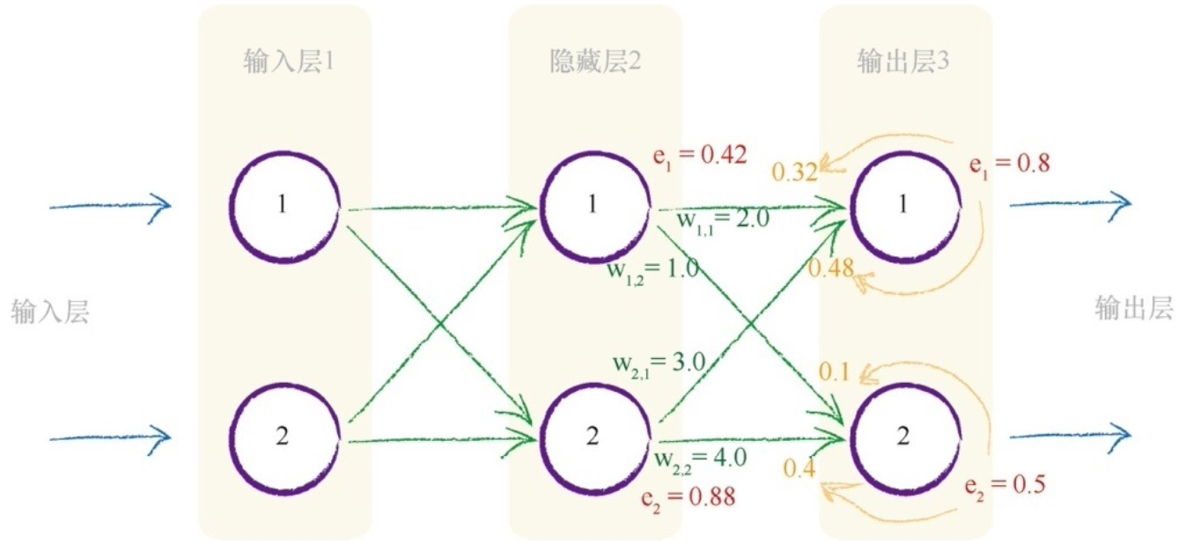
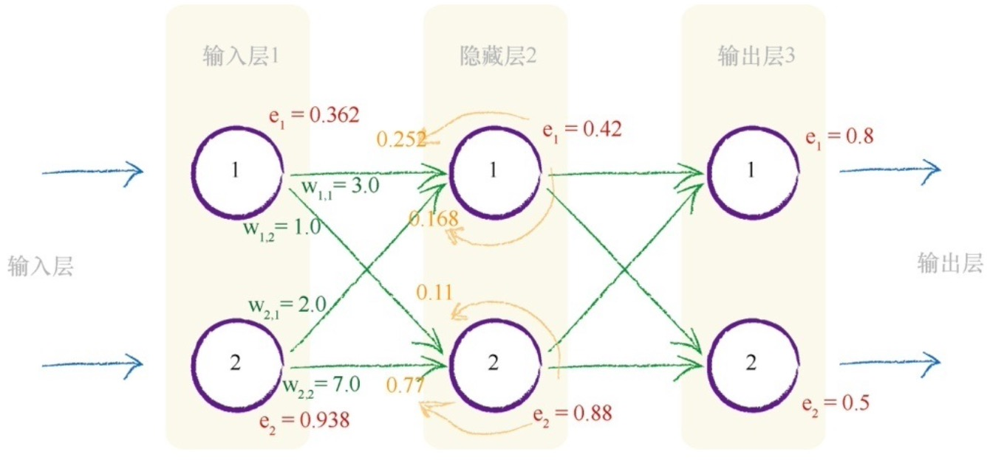
1 初识神经网络
多个输出节点反向传播误差：

Slide 27
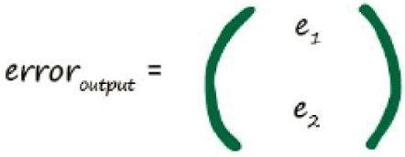
1 初识神经网络
多个输出节点反向传播误差：
链接权重的强度给出了共享误差的最好指示，
因此反馈的误差应该遵循链接权重的强度。
输出层误差
隐藏层误差
前向馈送信号和反向传播误差都可以使用矩阵计算而变得高效

Slide 28
1 初识神经网络
误差反向传播：
误差函数的选取
没能优化
不连续
还不错

Slide 29
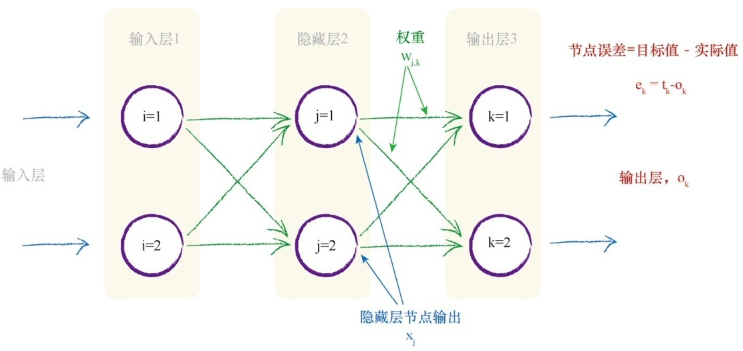
1 初识神经网络
误差反向传播：
Sigmoid 函数

Slide 30
1 初识神经网络
误差反向传播：
训练神经网络的关键！
优化隐藏层和输出层之间的权重

Slide 31
1 初识神经网络
误差反向传播：
误差函数的选取

Slide 32
1 初识神经网络
误差反向传播：
权重更新矩阵

Slide 33
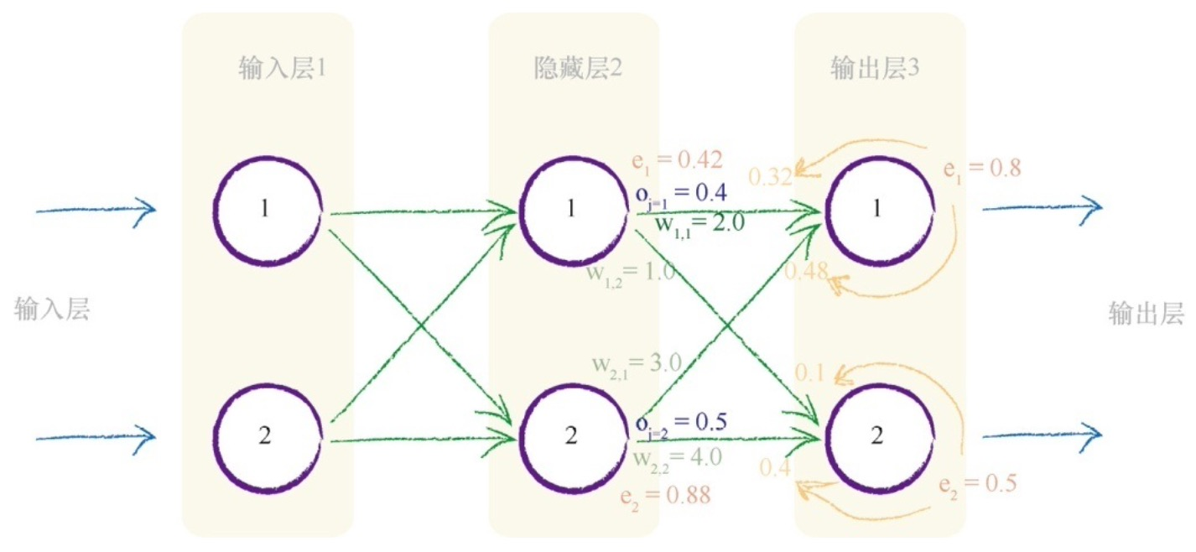
1 初识神经网络
误差反向传播：

Slide 34
2 神经网络进阶
机器学习：
对于任务T和性能度量P，一个计算机程序被认为可以从经验E中学习是指：
“通过经验E改进后，它在任务T上由性能度量P衡量的性能有所提升。”
---Mitchell 1997
任务T：回归、分类、机器翻译、异常检测等；度量P：准确率、错误率等；
经验E：监督、无监督度等。
训练集：网络模型；测试集：检验网络，泛化

Slide 35
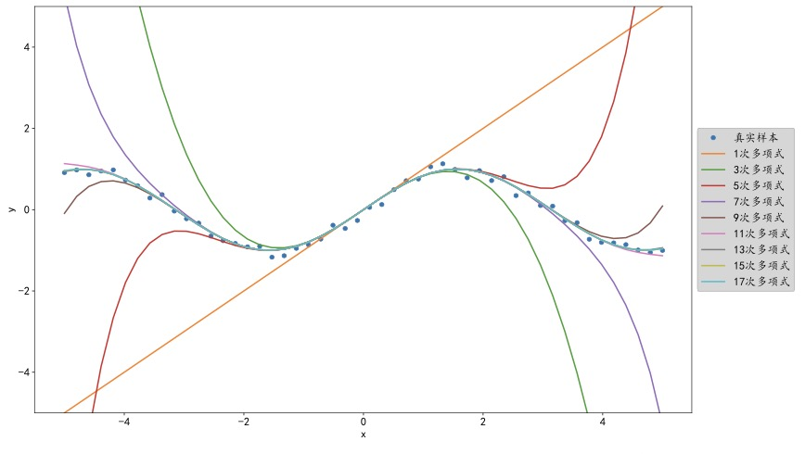
2 神经网络进阶
容量、过拟合、欠拟合：
模型的容量：模型拟合复杂函数的能力，即模型可以表示的函数集（假设空间）的大小。
函数的假设空间越大，就越有可能找到一个函数更好地逼近真实分布的函数模型。 但有可能损害模型的泛化能力。
多项式模型容量示意图

Slide 36
2 神经网络进阶
容量、过拟合、欠拟合：
过拟合(Overfitting) ：当模型的容量过大时，导致学习的模型在训练集上面表现较好，但是在测试集的样本上表现不佳。
欠拟合(Underfitting) ：当模型的容量过小时，模型不能够很好地学习到训练集数据的模态，导致训练集上表现不佳，同时在测试集的样本上表现也不佳。

Slide 37
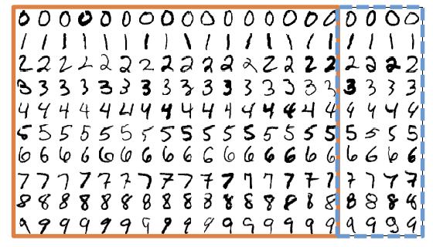
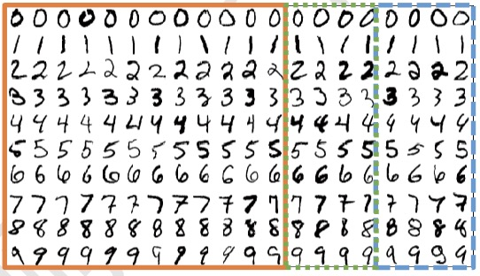
2 神经网络进阶
容量、过拟合、欠拟合：
超参数 ：在开始学习过程之前设置值的参数，而不是通过训练得到的参数数据。
例如：学习率、权值衰减系数、训练次数 。
验证集 ：选择模型的超参数(模型选择)
MNIST
训练集-测试集
训练集-验证集-测试集

Slide 38
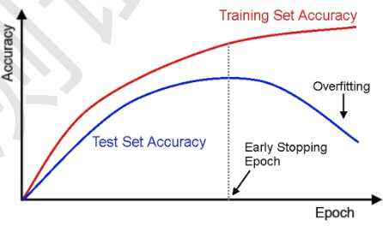
2 神经网络进阶
容量、过拟合、欠拟合：
Early stopping
监控验证准确率的变化，当发现验证准确率连续𝑛个Epoch没有下降时，可以预测可能已经达到了最适合的Epoch附近，从而提前终止训练。

Slide 39
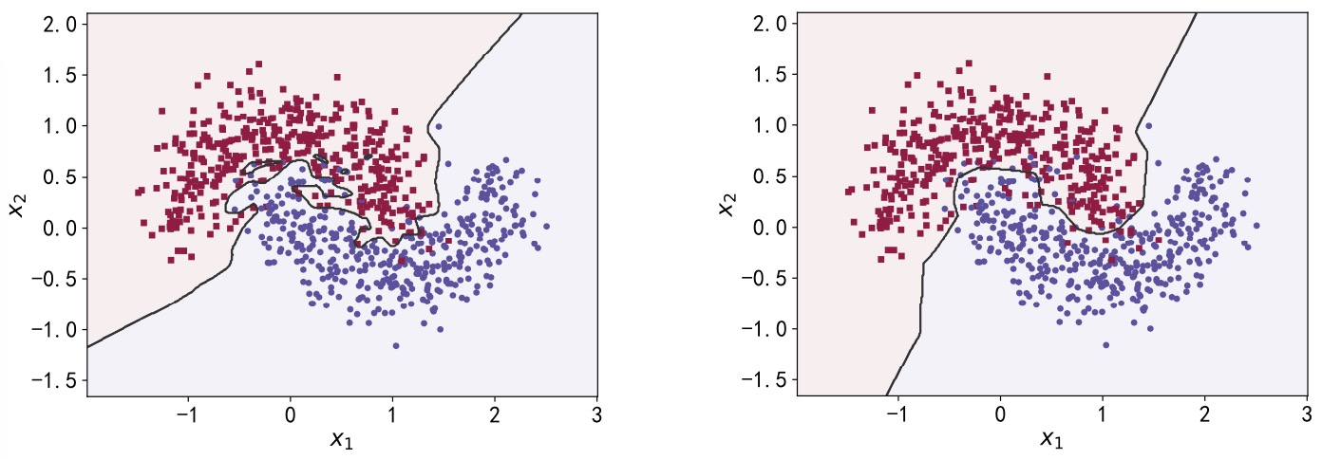
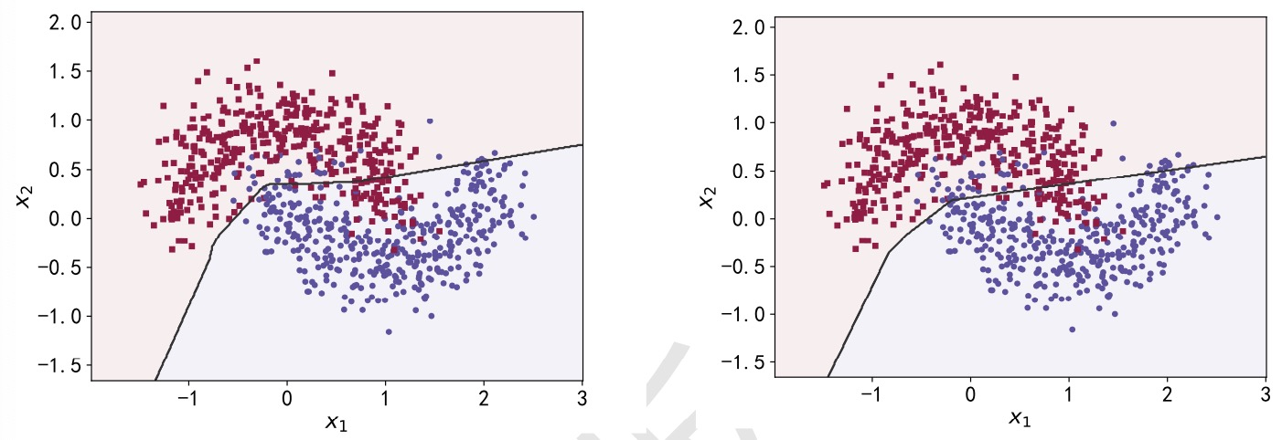
2 神经网络进阶
容量、过拟合、欠拟合：
正则化系数:0.00001
正则化系数:0.001
正则化 :
通过限制网络参数的稀疏性，
可以来约束网络的实际容量。
正则化系数:0.1
正则化系数:0.13

Slide 40
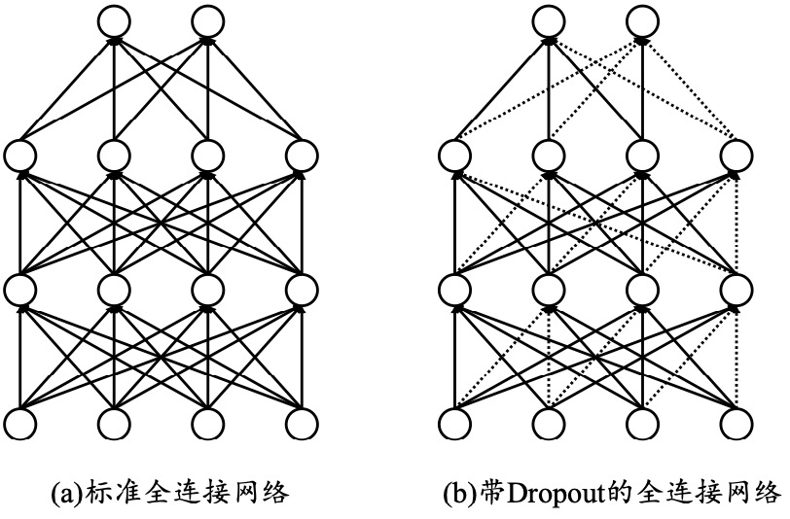
2 神经网络进阶
容量、过拟合、欠拟合：
Dropout : 通过随机断开神经网络的连接，减少每次训练时实际参与计算的模型的参数量。
在测试时，Dropout 会恢复所有的连接，保证模型测试时获得最好的性能。
每条连接是否断开符合某种预设的概率分布

Slide 41
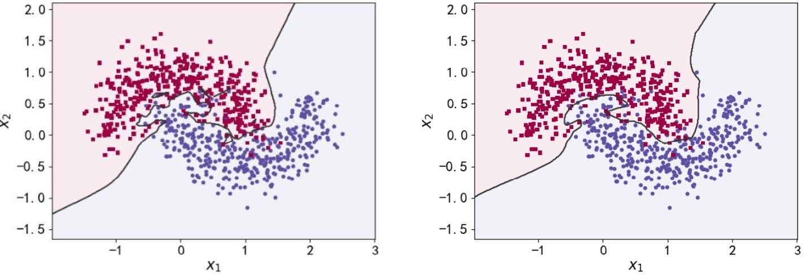
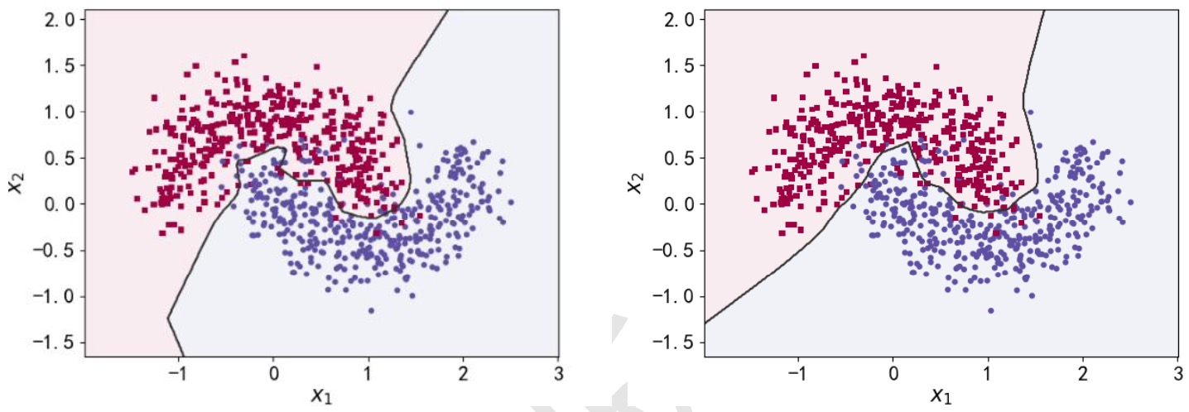
2 神经网络进阶
容量、过拟合、欠拟合：
无Dropout层
1层Dropout层
2层Dropout层
4层Dropout层

Slide 42
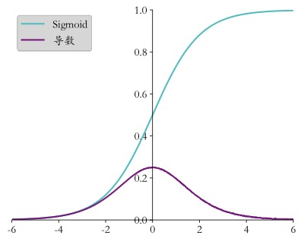
2 神经网络进阶
激活函数：
Sigmoid函数也叫Logistic 函数：
$$Sigmoid（x）=\frac{1}{1+e^{−x}}$$
把𝑥 ∈ 𝑅的输入“压缩”到 (0,1)区间
转译为：概率输出，信号强度
在输入值较大或较小时容易出现梯度值接近于 0 的现象，
称为梯度弥散现象

Slide 43
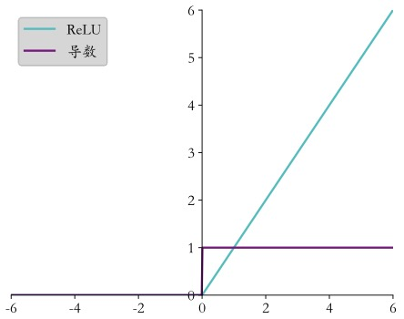
2 神经网络进阶
激活函数：
ReLU (REctified Linear Unit，修正线性单元)函数
$$ReLU\left(x\right)=max(0,x)$$
可缓解梯度弥散和梯度爆炸。
ReLU 函数在𝑥<0时导数值恒为0，也可能会造成梯度弥。

Slide 44
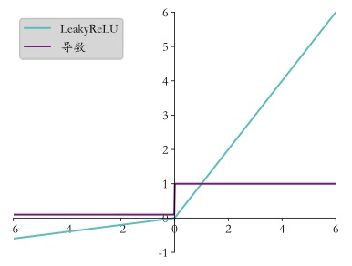
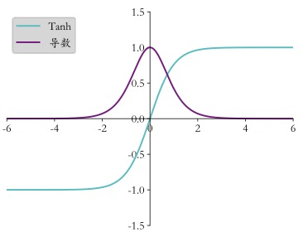
2 神经网络进阶
激活函数：
LeakyReLU函数
双曲正切函数

Slide 45
2 神经网络进阶
输出层设计：
网络的最后一层：完成维度变换、特征提取、是否使用激活函数，以及使用什么激活函数等
输出属于整个实数空间，或者某段普通的实数空间，比如函数值趋势的预 测，年龄的预测问题等。
输出层可以不加激活函数。误差的计算直接基于最后一层的输出𝒐和真实值𝒚进行计算。
输出值在[-1, 1]之间
可以简单地使用 tanh 激活函数
输出值特别地落在[0, 1]的区间，如图片生成，图片像素值一般用[0, 1]区间的值表示;或者二分类问题的概率，如硬币正反面的概率预测问题。
Sigmoid 函数刚好具有此功能。

Slide 46
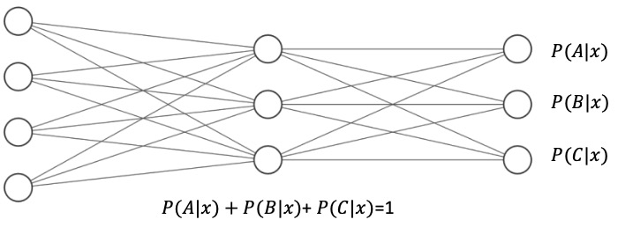
2 神经网络进阶
输出层设计：
输出值落在[0, 1]的区间，并且所有输出值之和为 1，常见的如：多分类问题，如 MNIST 手写数字图片识别，图片属于10个类别的概率之和应为 1。
Softmax函数
$$Softmax\left(Zi\right)=\frac{e^{zi}}{\sum_{j}{e^{zj}}}$$

Slide 47
2 神经网络进阶
误差函数：
在搭建完模型结构后，下一步就是选择合适的误差函数来计算误差。 其中均方差函数和交叉熵函数在深度学习中比较常见。
均方差函数主要用于回归问题，交叉熵函数主要用于分类问题。
均方差误差函数：
MSE（y,o）=$\frac{1}{d_{out}}\sum_{i=1}^{d_{out}}{{(y_{i}−o_{i})}^{2}}$
当 MSE 函数达到最小值 0 时，输出等于真实标签， 此时神经网络的参数达到最优状态。

Slide 48
2 神经网络进阶
误差函数：
信息熵函数
某个信息分布的P(i)的熵（信息的不确定性）定义为：
e.g. [0,0,0,1],
[0.1,0.1,0.1,0.7] ,
[0.25,0.25,0.25,0.25]
因此熵𝐻(𝑃)总是大于等于 0。当熵取得最小值 0 时， 不确定性为 0。

Slide 49
2 神经网络进阶
误差函数：
交叉熵函数
交叉熵可以分解为𝑝的熵𝐻(𝑝)和𝑝与𝑞的 KL 散度

Slide 50
2 神经网络进阶
误差计算：
交叉熵函数
用于衡量 2 个分布之间距离的指标。
𝑝 = 𝑞时，𝐷_{𝐾𝐿}(𝑝||𝑞)取得最小值0，𝑝与𝑞之间的差距越大，𝐷_{𝐾𝐿}(𝑝||𝑞)也越 大。
特别地，当分类问题中 y 的编码分布𝑝采用 One-hot 编码𝒚时：𝐻(𝑝) = 0，此时
退化到真实标签分布𝒚与输出概率分布𝒐之间的 KL 散度上。

Slide 51
3 常见神经网络
Yann LeCun
Geoffrey Hinton
Yoshua Bengio
BP, CNN
BP, DNN
GAN

Slide 52
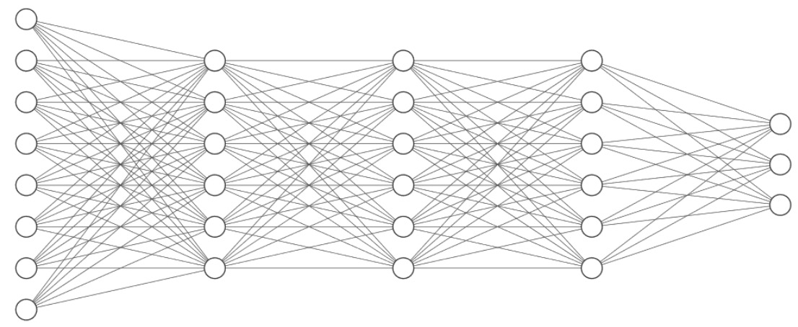
3 常见神经网络
卷积神经网络（Conventional Neuron Network）：
全连接网络的问题
参数量过大

Slide 53
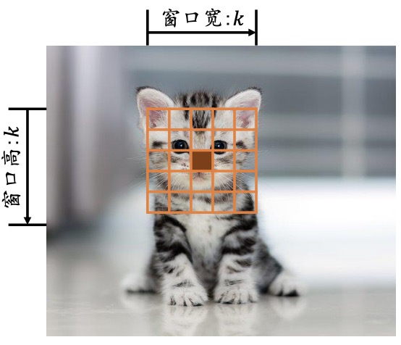
3 常见神经网络
卷积神经网络（Conventional Neuron Network）：
解决方法
（1）局部相关性：
分析输入节点对输出节点的重要性分布，
仅考虑较重要的一部分输入节点。

Slide 54
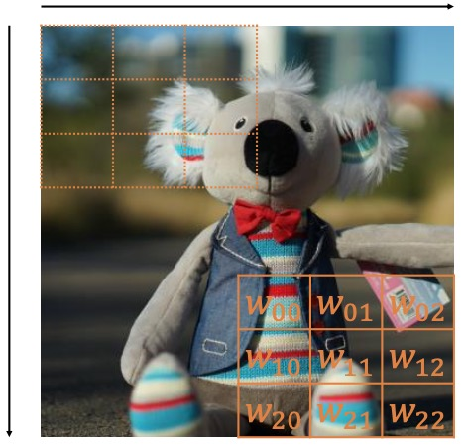
3 常见神经网络
卷积神经网络（Conventional Neuron Network）：
解决方法
（2）权值共享： 对于每个输出节点𝑜，
均使用相同的权值矩阵𝑾。
在计算左上角位置的输出像素时，使用权值矩阵
在计算右下方感受野区域时，共享权值参数𝑾。

Slide 55
3 常见神经网络
卷积神经网络（Conventional Neuron Network）：
卷积运算
信号处理领域，卷积的“卷”是指翻转平移操作，“积”是指积分运算，
2D离散卷积：
2D图片函数
2D卷积核( 即权值矩阵𝑾 )
𝑓(𝑖 𝑗) 和𝑔(𝑖 𝑗)仅在各自窗口有效区域存在值，其它区域视为0 。

Slide 56
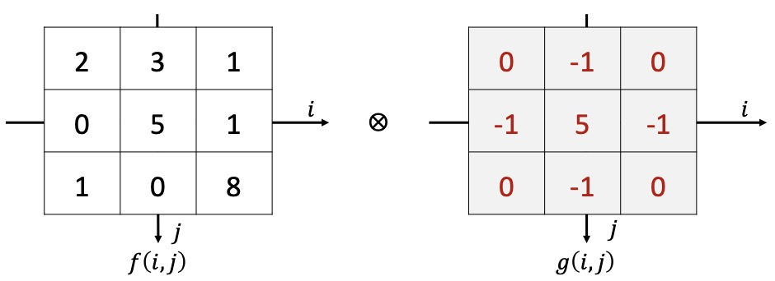
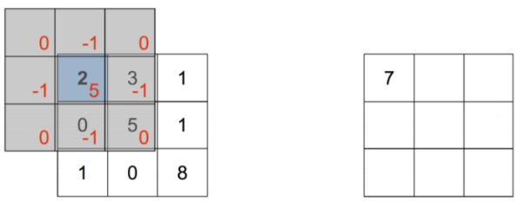
3 常见神经网络
卷积神经网络（Conventional Neuron Network）：
卷积运算
将卷积核𝑔(𝑖 𝑗)函数翻转(沿着𝑥和𝑦方向各翻转一次)
向左、向上各平移一个单元

Slide 57
3 常见神经网络
卷积神经网络（Conventional Neuron Network）：
按照此种方式循环计算，可以计算出函数𝑓⨂𝑔 (𝑚,n), -1<=𝑚, n<=1，
始终使用𝑔(𝑚,𝑛)函数完成卷积运算，实现了权值共享的思想

Slide 58
3 常见神经网络
卷积神经网络（Conventional Neuron Network）：
常见卷积核及其效果

Slide 59
3 常见神经网络
卷积神经网络（Conventional Neuron Network）：
彩色的图片包含了 R/G/B 三个通道
一个卷积核只能完成某种逻辑的特征提取，当需要同时提取多种逻辑特征，可通过增加多个卷积核来得到多种特征，提高神经网络的表达能力。
多通道输入、多卷积核

Slide 60
3 常见神经网络
自编码器(Auto-Encoder)：
一种把样本𝒙作为监督信号来学习的神经网路（自监督学习）
把高维度的输入𝒙编码成
低维度的隐变量𝒛
把编码过后的输入𝒛解码为
高维度的𝒙
非线性表达
整个网络模型𝑓叫做自动编码器(Auto-Encoder)

Slide 61
3 常见神经网络
自编码器(Auto-Encoder)：
优化目标：

Slide 62
3 常见神经网络
自编码器(Auto-Encoder)：
自编码器的训练过程与分类器的基本一致，通过误差函数计算出重建向量𝒙与原始输入向量𝒙之间的距离，再利用自动求导机制同时求出encoder和decoder的梯度，循环更新即可。

Slide 63
3 常见神经网络
生成对抗神经网络（Generative Adversarial Network）：
GAN网络借鉴了博弈学习的思想
分别设立了两个子网络:负责生成样本的生成器G和负责鉴别真伪的鉴别器D。

Slide 64
3 常见神经网络
生成对抗神经网络（Generative Adversarial Network）：
生成网络：类似解码器
判别网络：二分类网络
从先验分布中采样
通过生成网络G参数化的分布
接受输入样本𝒙的数据集，包含采样自真实数据分布，也包含了采样自生成网络的假样本，共同组成了判别网络的训练数据集。
隐藏变量
获得生成样本𝒙
生成器G的功能是将隐向量𝒛通过神经网络转换为样本向量𝒙

Slide 65
3 常见神经网络
生成对抗神经网络（Generative Adversarial Network）：
通过最小化判别网络D的预测值与标签之间的误差来优化判别网络参数。

Slide 66
4 新物理物理研究中的ML

Slide 67
4 新物理物理研究中的ML

Slide 68
4 新物理物理研究中的ML
检验新模型: Machine Learning Scan

Slide 69
4 新物理物理研究中的ML
检验新模型: Machine Learning Scan
1、使用已收集的数据训练ML模型；
2、根据重建的likelihood区间重点抽样，并产生推荐数据；
3、利用程序包精确计算推荐数据的可观测量，将符合好的样本和新的随机样本重新加入训练集；
4、重复以上步骤，收集符合条件数据。

Slide 70
4 新物理物理研究中的ML
检验新模型: Machine Learning Scan

Slide 71
4 新物理物理研究中的ML
寻找新信号：事例图
j
j
top对产生过程

Slide 72
4 新物理物理研究中的ML
寻找新信号：事例图

Slide 73
Thank you!

